Slide 1
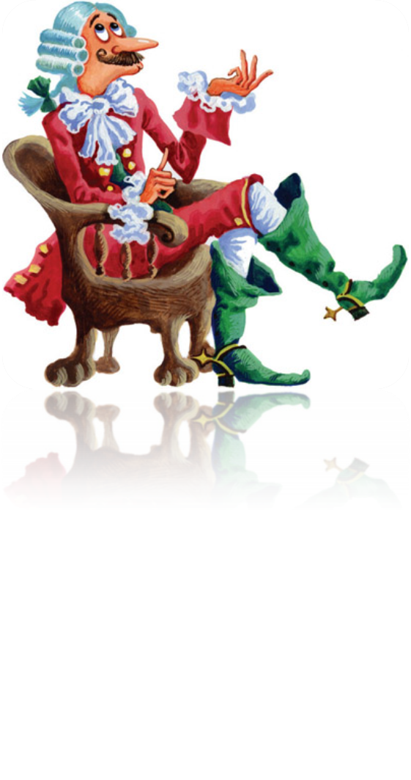
Урок по литературному чтению
по произведению Э.Распе
«Приключения барона Мюнхгаузена»
Учителя начальных классов
МБОУ «Гимназия №3»
Московской области, г.о. Королёв
Дьяченко Оксаны Леонидовны

Slide 2
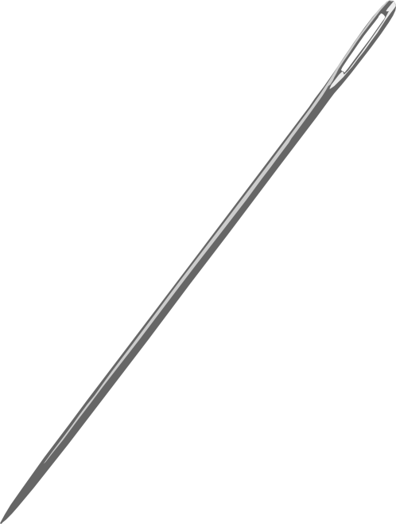
Отгадайте ребус
,
3
и
е
у

Slide 3
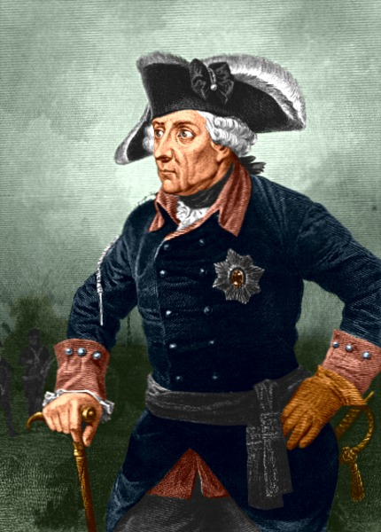
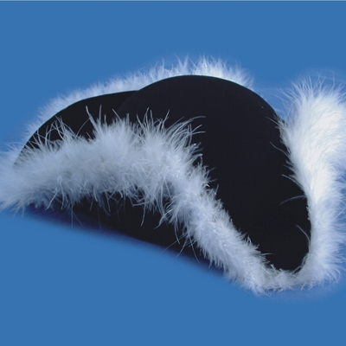
Треуго́лка — головной убор с полями, загнутыми так, что они образуют три угла. Обычно, такая шляпа является морским или французским головным убором.

Slide 4

Notes:
книга

Slide 5
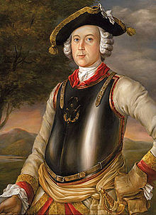
Карл Фридрих Иероним фон Мюнхгаузен
(в мундире кирасира)
г. Брукнер, 1752
Notes:
Портрет барона

Slide 6
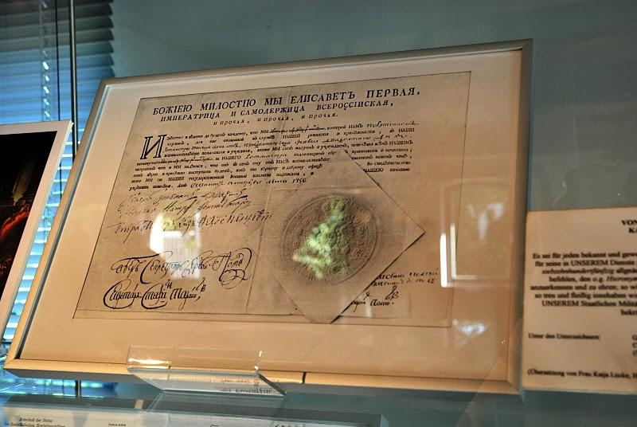
Грамота, которую барон получил от императрицы Елизаветы Первой
Notes:
Грамота, которую барон получил от императрицы Елизаветы Первой

Slide 7
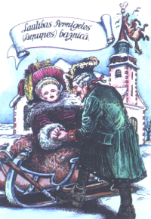
1785 г.
«Рассказы барона Мюнхгаузена о его изумительных путешествиях и кампаниях в России»
Р. Э. Распе

Slide 8
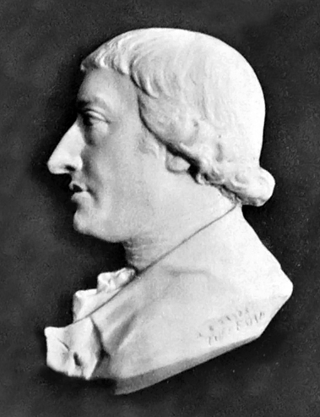
Рудольф Эрих Распе
Notes:
Книга рассказы б М о его изумительных путешествиячх

Slide 9
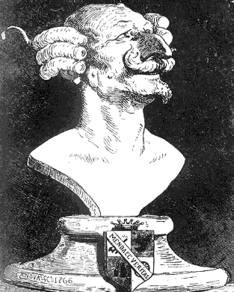
Мюнхгаузен — литературный персонаж
Карл Фридрих Иероним барон фон Мюнхгаузен
Notes:
Герой М

Slide 10
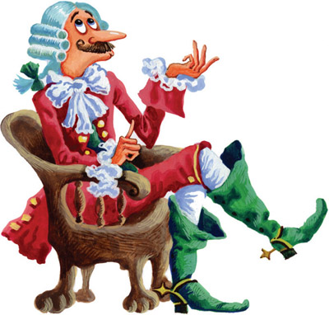
1791 г.
«Не любо - не слушай, а лгать не мешай!»
Notes:
М охотник

Slide 11
Прототип
первообраз, конкретная историческая или современная знакомая автору личность, послужившая ему отправным моментом для создания образа.

Slide 12
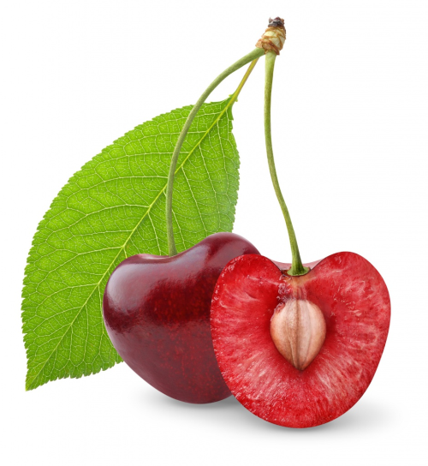
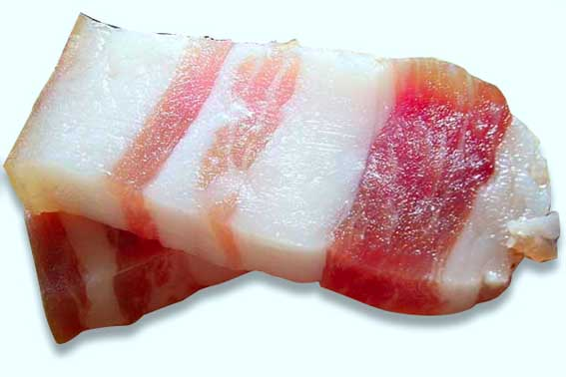
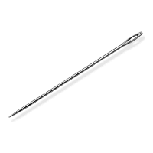
Угадай предмет

Slide 13
Викторина «Вопрос – ответ»
М | М | М
М | М | М
М | М | М

Slide 14
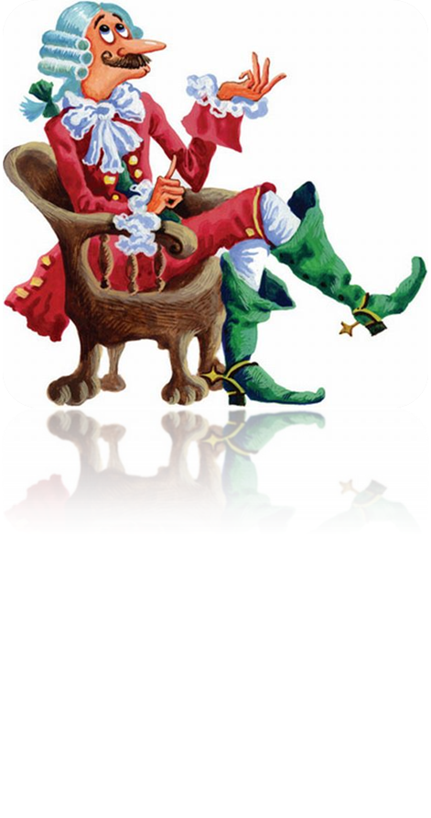
Вопрос 1
Назовите пять различных средств и способов передвижения барона в его путешествиях.
ОТВЕТ

Slide 15
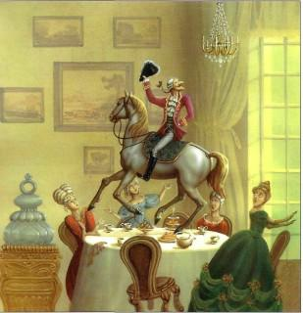
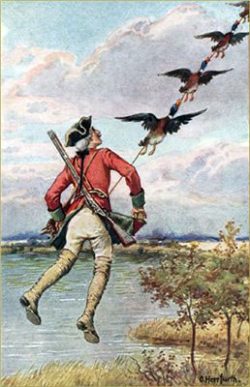
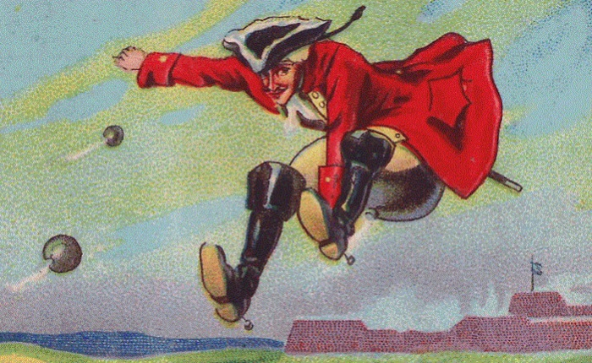
Ответ 1
Лошадь, волк, ядро, утки, пешком.

Slide 16
Вопрос 2
В каких государствах побывал барон?
ОТВЕТ

Slide 17
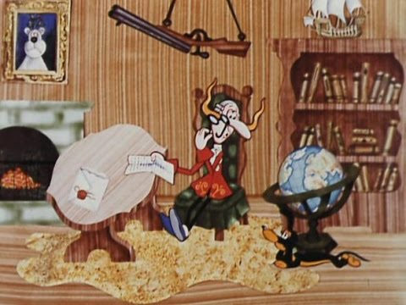
Ответ 2
В России, Турции, Египте, Италии, Америке, на острове Цейлон.

Slide 18

Вопрос 3
С какими животными приходилось герою вступать в схватку?
ОТВЕТ

Slide 19
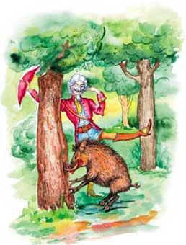
Ответ 3
Медведями, кабаном, львом, крокодилом.

Slide 20
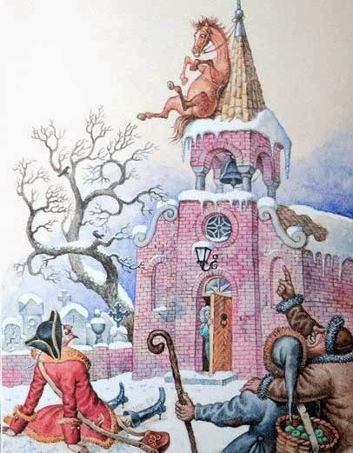
Вопрос 4
Что занесло лошадь барона на крышу?
ОТВЕТ

Slide 21
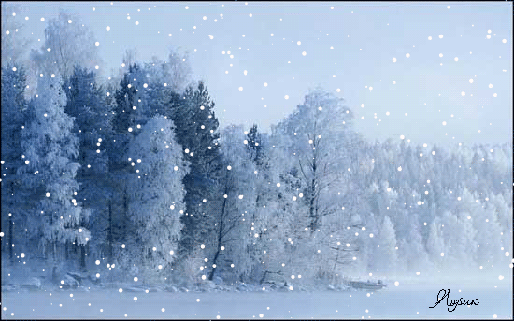
Ответ 4
Обильный снегопад

Slide 22
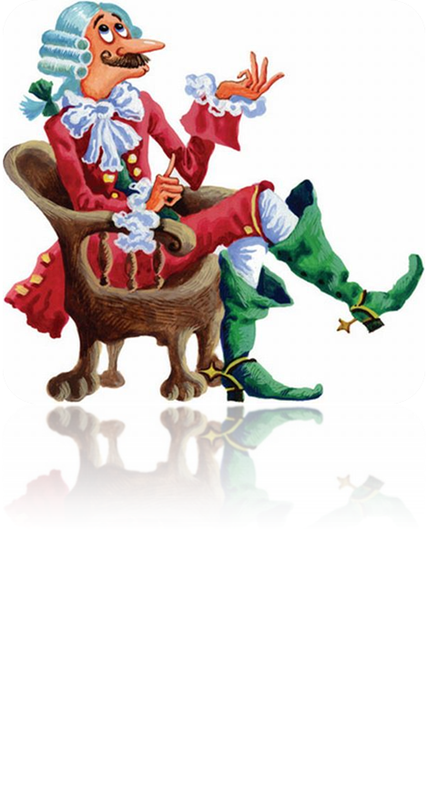
Вопрос 5
Чем стрелял Мюнхаузен на охоте, когда не было патронов?
ОТВЕТ

Slide 23
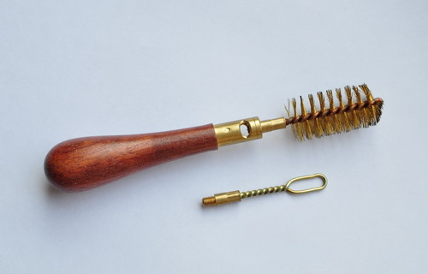
Ответ 5
Иглой, косточкой, шомполом.

Slide 24

Вопрос 6
Как удобно переносить лошадей по методу Мюнхаузена?
ОТВЕТ

Slide 25
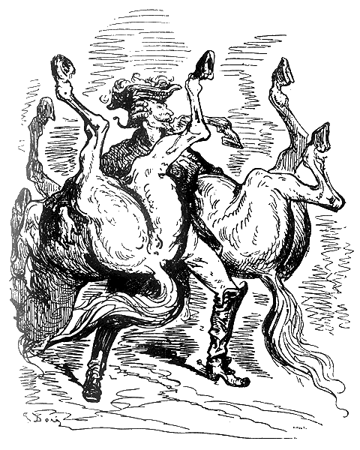
Ответ 6
под мышками

Slide 26
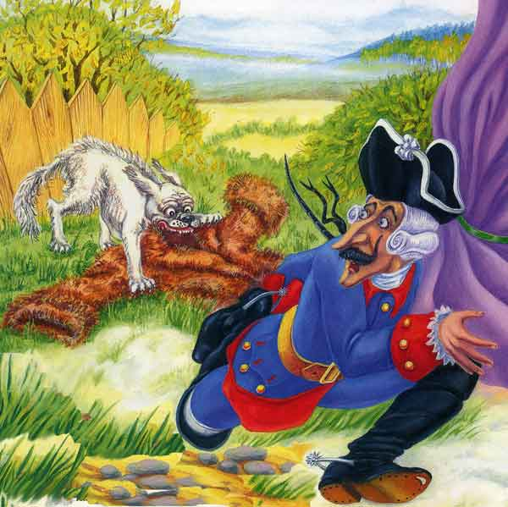
Вопрос 7
Что произошло после того, как шубу укусила бешеная собака?
ОТВЕТ

Slide 27
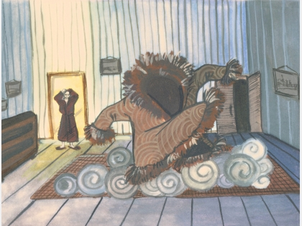
Ответ 7
шуба взбесилась

Slide 28
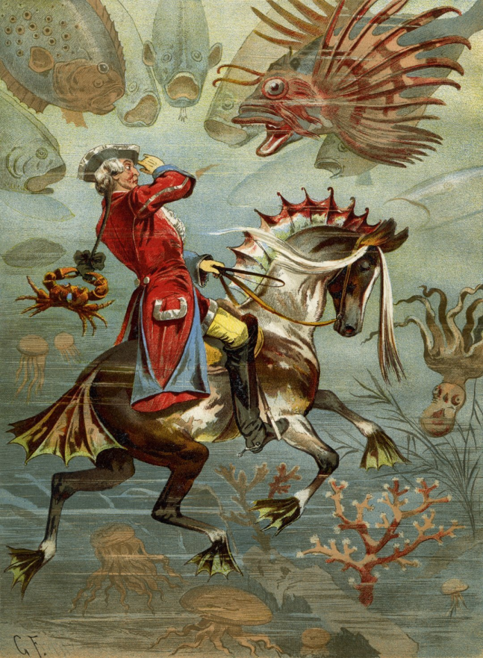
Вопрос 8
Сколько раз побывал Мюнхаузен в желудке у рыбы?
ОТВЕТ

Slide 29
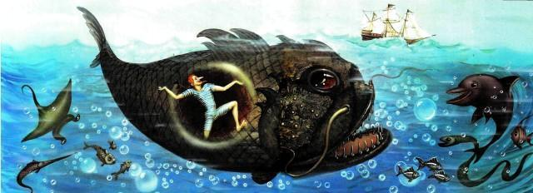
Ответ 8
2 раза

Slide 30
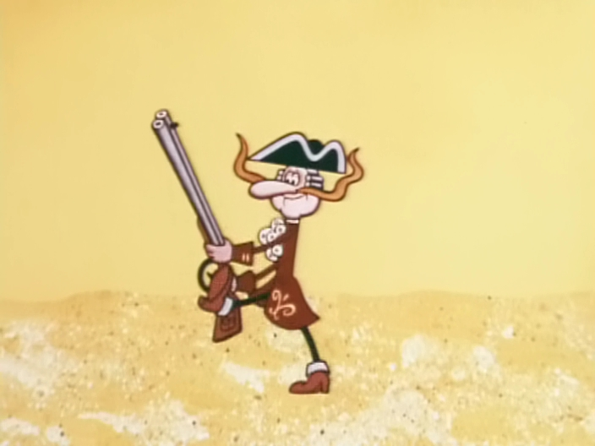
Вопрос 9
Герой выстрелил в оленя вишневой косточкой?
Что произошло?
ОТВЕТ

Slide 31
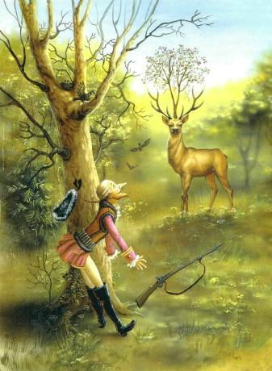
Ответ 9
На голове выросло вишневое дерево.

Slide 32
Какими чертами характера обладал барон?
Положительные черты барона Мюнхгаузена
Находчивый;
Сообразительный;
Удачливый.
Отрицательные черты:
Лгун;
Самоуверенный;
Хвастливый.
Барон – фантазёр.

Slide 33

Конкурс
«Правка мемуаров»

Slide 34
Как-то раз со мной произошёл такой случай…
Вступление.
Основная часть.
Заключение.

Slide 35
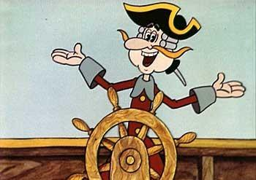
Notes:
Фото М

Slide 36
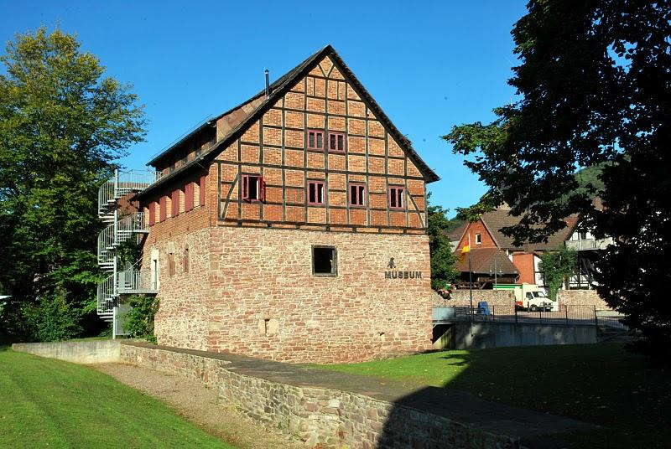
Боденвердер: в гостях у барона Мюнхгаузена
Городок очень уютный и живописный, с фахверковыми домами и речкой.

Slide 37
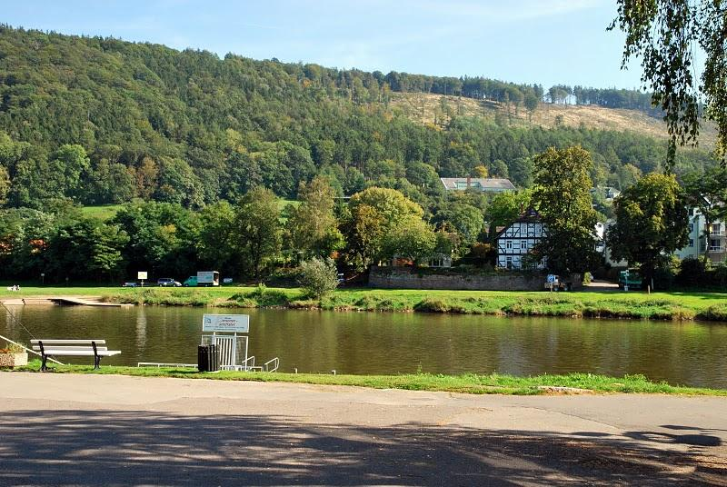

Slide 38
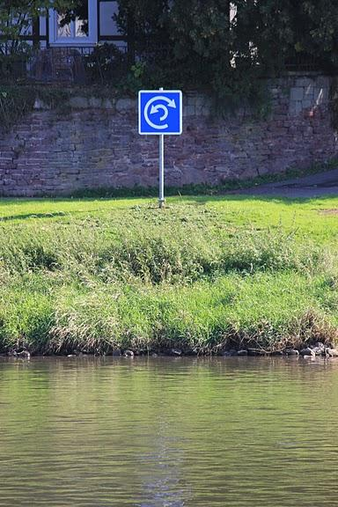
На берегу реки встречаются загадочные знаки...

Slide 39
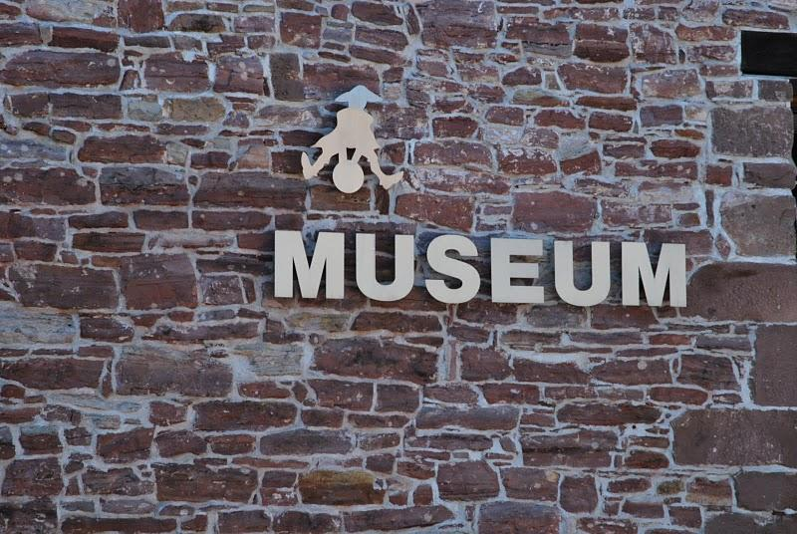
Музей барона Мюнхгаузена

Slide 40
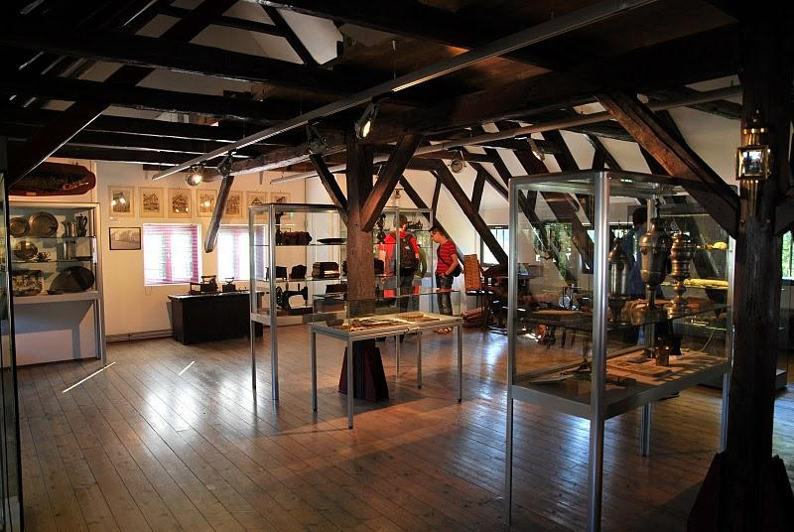

Slide 41
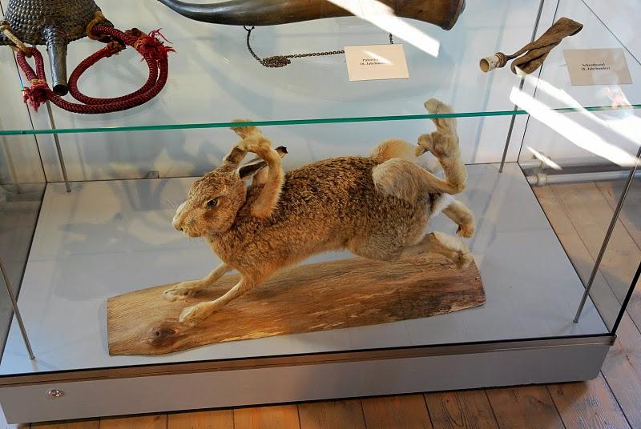
За этим зайцем барон гонялся несколько дней и всё не мог понять, как же заяц может так долго бежать без устали.
Notes:
В музее много книг о бароне Мюнхгаузене на разных языках, присутствуют книги на русском, украинском, белорусском и даже на крымско-татарском.
За этим зайцем барон гонялся несколько дней и всё не мог понять, как же заяц может так долго бежать без устали. Оказывается, у него, кроме его обычных ног, были ещё запасные: четыре ноги на животе и четыре на спине. Когда нижние ноги у зайца уставали, он перевёртывался на спину, брюхом вверх, и продолжал бежать на запасных ногах. Как вы видите, барону всё же удалось поймать необыкновенного зайца

Slide 42
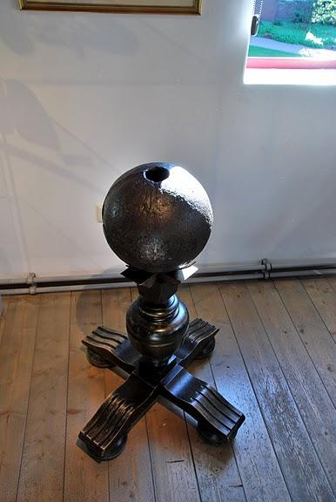
Это знаменитый снаряд, на котором Мюнхгаузен слетал в разведку в стан врага.

Slide 43
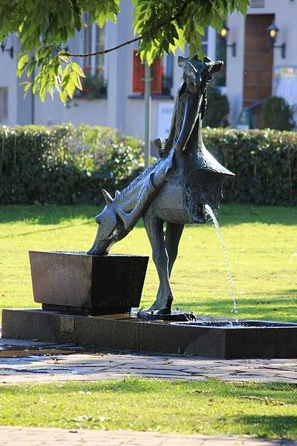
Фонтан, представляющий собой половину лошади, которая пьёт воду и не может напиться.

Slide 44
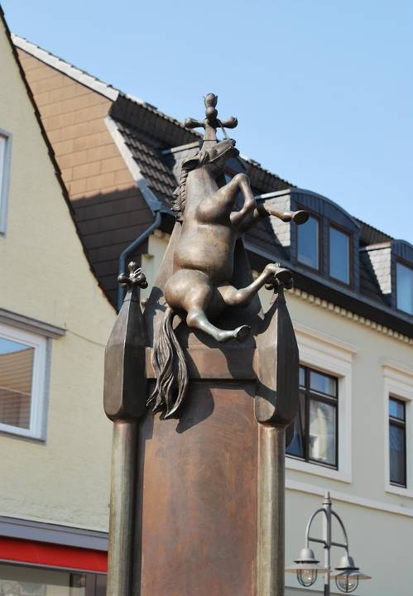
Германия, г.Боденвердер

Slide 45
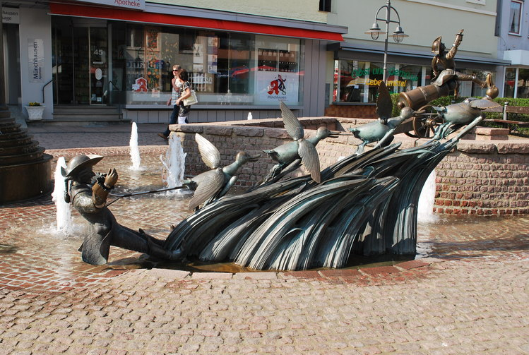
Германия, г.Боденвердер

Slide 46
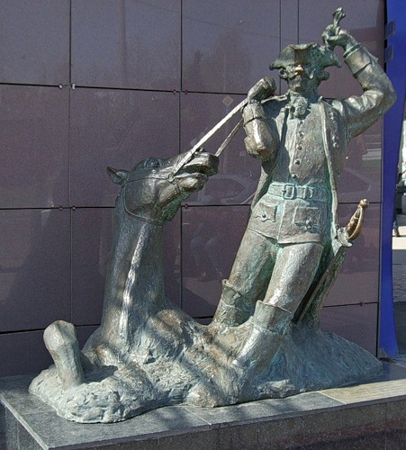
Памятник Барону Мюнхгаузену
г.Москва

Slide 47
Спасибо за внимание!!!

Slide 48
Источники информации
https://ru.wikipedia.org/wiki/%D0%9C%D1%8E%D0%BD%D1%85%D0%B3%D0%B0%D1%83%D0%B7%D0%B5%D0%BD,_%D0%9A%D0%B0%D1%80%D0%BB_%D0%A4%D1%80%D0%B8%D0%B4%D1%80%D0%B8%D1%85_%D0%98%D0%B5%D1%80%D0%BE%D0%BD%D0%B8%D0%BC_%D1%84%D0%BE%D0%BD
http://luckycamper.net/blog/%D0%B3%D0%B5%D1%80%D0%BC%D0%B0%D0%BD%D0%B8%D1%8F-%D0%B1%D0%BB%D0%BE%D0%B3/3146-%D0%B1%D0%BE%D0%B4%D0%B5%D0%BD%D0%B2%D0%B5%D1%80%D0%B4%D0%B5%D1%80-%D0%B2-%D0%B3%D0%BE%D1%81%D1%82%D1%8F%D1%85-%D1%83-%D0%B1%D0%B0%D1%80%D0%BE%D0%BD%D0%B0-%D0%BC%D1%8E%D0%BD%D1%85%D0%B3%D0%B0%D1%83%D0%B7%D0%B5%D0%BD%D0%B0
https://www.forumhouse.ru/threads/186144/
http://www.liveinternet.ru/journalshowcomments.php?jpostid=134385277&journalid=3803696&go=prev&categ=0
https://timeforwoman.ru/vt/jk/sedobnye-i-nesedobnye-kostochki-fruktov.html
http://domsnov.ru/sonnik/igla.htm
https://vindaily.info/chem-polezno-vinnitskoye-salo.html
http://www.niworld.ru/oro/books/Munch/Munch.htm
http://www.liveinternet.ru/users/4025590/tags/%E0%ED%E8%EC%E0%F6%E8%FF%20%F1%ED%E5%E3%E0/
http://www.maksimov.su/in.php?tnum=1&dvar=http://www.maksimov.su/gallery/&var=tuning/ersik-patron/ersik-patron.htm

Slide 49
Использованная литература
Д. Ушаков: Большой толковый словарь русского языка. Современная редакция. Издательство: Славянский Дом Книги, 2014 г.
Э.Распе: Приключения барона Мюнхаузена Издательство: Русич, 2015 г.

